Slide 1

Chào mừng các em đến với tiết Ôn Tiếng Việt
Notes:
Bài giảng thiết kế bởi: Nguyễn Thị Tuyết Nga – TH Mai Động – Hoàng Mai – HN.

Slide 2

KHỞI ĐỘNG

Slide 3
Trò chơi: Tiếp sức

Slide 4
HS1: Kể tên con vật nuôi trong gia đình em.
HS 2: Nêu đặc điểm của con vật nuôi đó.

Slide 5
Luyện tập

Slide 6
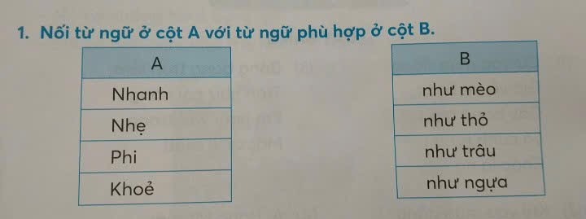

Slide 7
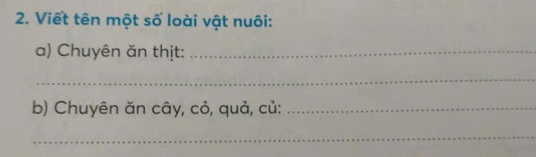
Con chó, con mèo, con lợn,…
Con trâu, con bò, con ngựa, con thỏ…

Slide 8
3
Viết một câu về bộ phận của con mèo.
→ Đôi mắt chú mèo tròn như hai hòn bi ve.

Slide 9


Vận dụng
Notes:
Bài giảng thiết kế bởi: Nguyễn Thị Tuyết Nga – TH Mai Động – Hoàng Mai – HN.

Slide 10

Chúc các em
Chăm ngoan, học tốt

